Slide 1
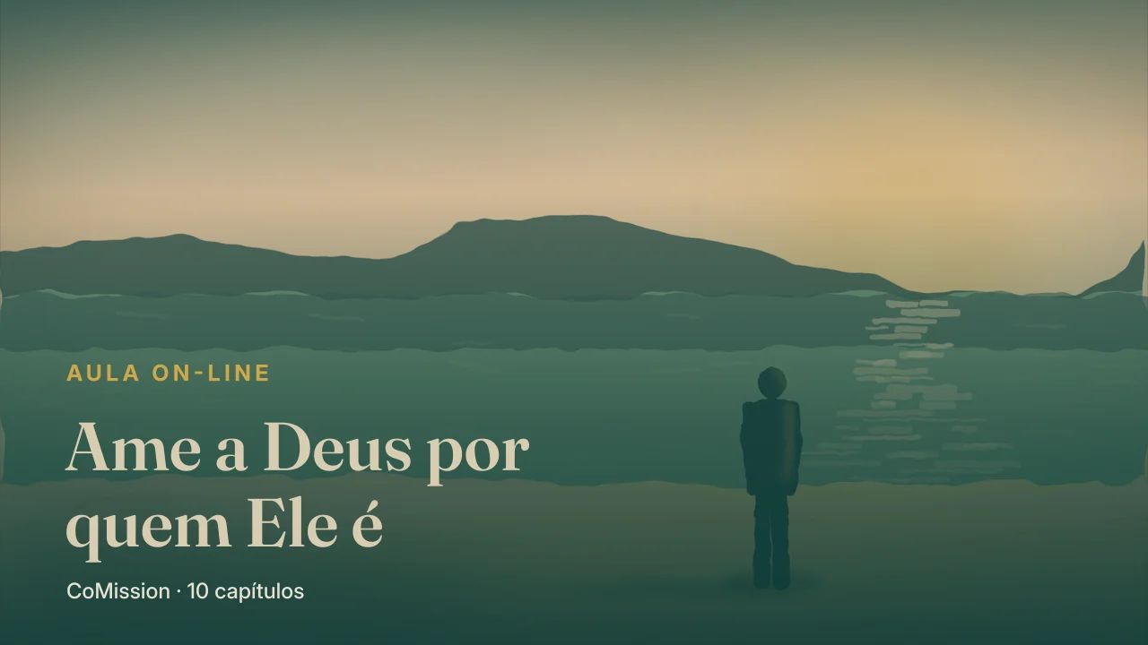
Notes:
Ele nos amou primeiro

Slide 2
ELE NOS AMOU PRIMEIRO
Você não consegue se
obrigar a amar a Deus.
Notes:
Esta é a coisa mais libertadora de toda esta aula. Você não consegue se obrigar a amar a Deus.

Slide 3
Sentir mais.
Orar com mais força.
Notes:
Você provavelmente já tentou. Tentou sentir mais, orar com mais força, e ser mais sincero no culto de domingo.

Slide 4
O amor não vem
de fazer força.
Notes:
E não funcionou, porque o amor não vem de fazer força.

Slide 5
O QUE VOCÊ CONSEGUE FAZER
Conhecê-lo.
Chegar perto.
Notes:
Mas eis o que você consegue fazer. Você consegue chegar a conhecê-lo. Consegue chegar perto dele.

Slide 6
Deixe que conhecê-lo mude
o porquê de você vir.
Notes:
E consegue deixar que conhecer quem ele realmente é mude, aos poucos, o motivo pelo qual você vem.

Slide 7
“
Nós O amamos apenas porque Ele nos amou primeiro.
1 JOÃO 4:19 · OTB
Notes:
Nós O amamos apenas porque Ele nos amou primeiro.

Slide 8
ONDE TUDO COMEÇOU
Medo.
Necessidade.
Notes:
Volte ao começo desta aula. Talvez você tenha vindo a Deus pelo medo, ou pela necessidade.

Slide 9
Ele recebeu
você ali.
Notes:
Tudo bem. Ele recebeu você ali.

Slide 10
NÃO
MAS
como você
chegou até ele
ele chegou até
você primeiro
Notes:
Mas a verdade mais profunda sobre você e Deus não é como você chegou até ele. É que ele chegou até você primeiro.

Slide 11
Ele amou você.
Enviou o Filho dele.
Notes:
Antes do seu medo, antes da sua necessidade, antes de você sequer pensar nele, ele amou você, e enviou o Filho dele por você.

Slide 12
Não o ponto de partida.
A resposta.
Notes:
O seu amor nunca é o ponto de partida. É a resposta.

Slide 13
O CONVITE
Não
“ame mais a Deus.”
Notes:
Então o convite desta aula nunca foi, ame mais a Deus. Isso seria só mais uma coisa em que fracassar.

Slide 14
“Venha conhecer o Deus
que já amou você primeiro.”
Notes:
O convite é este. Venha conhecer o Deus que já amou você primeiro.

Slide 15
CONTINUE VINDO
Para ver quem ele é.
De mãos vazias.
Notes:
Continue indo à Bíblia para ver quem ele é. Continue vindo a ele de mãos vazias, de vez em quando.

Slide 16
CONTINUE ANDANDO
A próxima coisa.
Com honestidade.
Notes:
Continue obedecendo à próxima coisa, mesmo quando o sentimento não está lá. Continue dizendo a ele com honestidade onde você está.

Slide 17
Veja o que
ele faz.
Notes:
E veja o que ele faz.

Slide 18
O CAMINHO
Medo → Necessidade → Conhecimento
→ Confiança → Amor
Notes:
O medo dá lugar à necessidade, a necessidade ao conhecimento, o conhecimento à confiança, e a confiança, no tempo dele, ao amor.

Slide 19
OLHE PARA TRÁS
A folha de
duas colunas.
Notes:
Se você guardou a folha de duas colunas do capítulo um, pegue ela.

Slide 20
Quero aprender a vir
porque ele é…
Notes:
Na direita, embaixo de, quero aprender a vir a Deus porque ele é, acrescente o que você aprendeu sobre ele nestes dez capítulos.

Slide 21
Está mais
cheia?
Notes:
A coluna da direita está mais cheia do que estava?

Slide 22
UMA ORAÇÃO PARA COMEÇAR
A sua.
Com honestidade.
Notes:
Depois escreva uma oração. A sua, com honestidade. Se quiser um ponto de partida, experimente esta.

Slide 23
“Hoje eu quero
te conhecer.”
Notes:
Deus, eu quero aprender a te amar por quem tu és. Confesso que muitas vezes eu vim a ti por medo, ou pelo que eu precisava. Hoje eu quero te conhecer.

Slide 24
“Não preciso forçar.
Ele me amou primeiro.”
Notes:
Aqui vai a frase para levar com você. Não preciso forçar. Ele me amou primeiro.

Slide 25
NESTA SEMANA
Ore.
Mantenha uma prática.
Notes:
Nesta semana, ore a sua oração. Depois escolha uma das seis práticas do capítulo sete, e continue com ela.

Slide 26
EXPERIMENTE
Um dia para começar.
Alguém para contar sobre Deus.
COMISSION
Notes:
Marque um dia, e conte para alguém o que esta aula mostrou a você sobre Deus.

